Slide 1
Joc Jigsaw
Cocei Janina
Popescu Mădălin

Slide 2


Tehnologii utilizate
Limbaj de dezvoltare: Python
Mediu de dezvoltare: PyCharm
Libraria folosita pentru crearea interfetei grafice: Tkinter

Slide 3
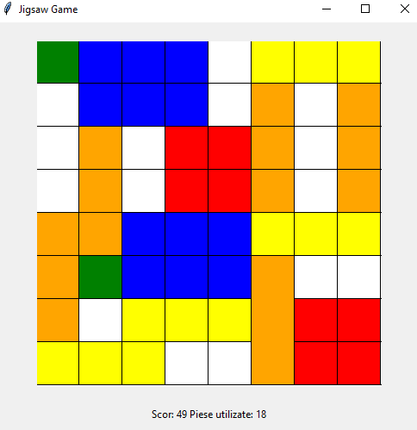
Scopul jocului
Scopul jocului Jigsaw este de a testa intuitia si abilitatile logice ale unui jucator, in vederea rezolvarii unui puzzle, sub forma de matrice, prin pozitionarea corecta a unor piese aleatorii

Slide 4
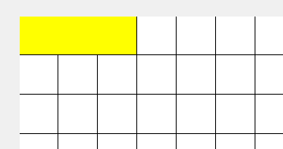
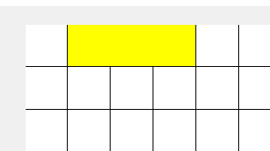
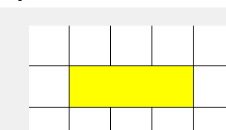
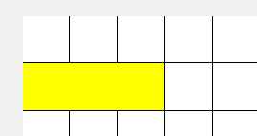
Controalele aplicatiei
Utilizatorul poate muta piesa in matrice prin folosirea sagetilor:
Sageata de sus muta piesa cu un nivel mai sus
Sageata de jos muta piesa cu un nivel mai jos
Sageata dreapta muta piesa la dreapta cu o coloana
Sageata stanga muta piesa la stanga cu o coloana
Utilizatorul poate schimba piesa curenta cu alta folosind tasta space
Cand acesta s-a decis, poate plasa piesa prin apasarea tastei enter.
La finalul jocului utilizatorul poate reincepe un nou joc folosind tasta R

Slide 5
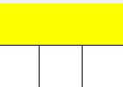
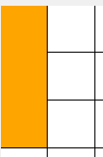
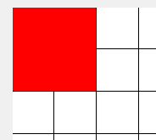
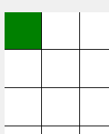
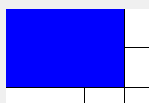
Piesele de puzzle
Utilizatorului ii este atribuita o piesa de puzzle aleatorie cu una din urmatoarele forme:

Slide 6
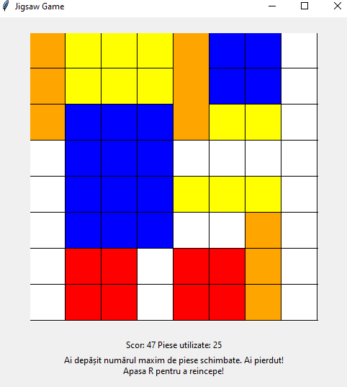
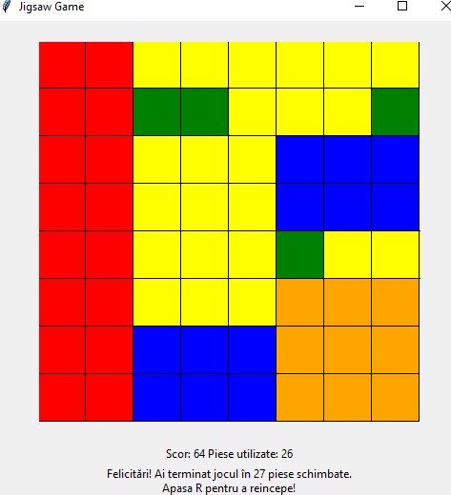
Functionalitatile aplicatiei Jigsaw.
Jocul se incheie doar in doua situatii:
Utilizatorul a terminat toate piesele pe care jocul i le-a pus la dispozitie, caz in care acesta a pierdut jocul
Utilizatorul ocupa toate elementele matricei, caz in care acesta castiga jocul.

